Slide 1

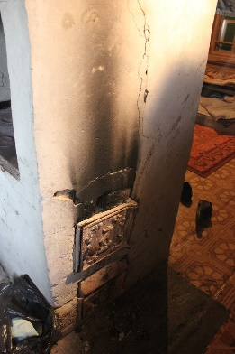
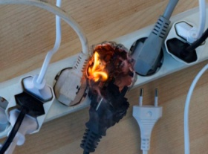
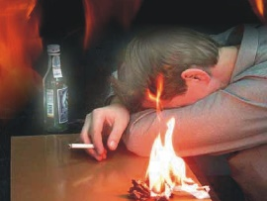
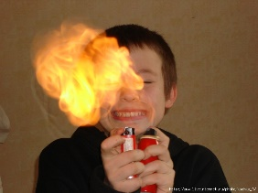
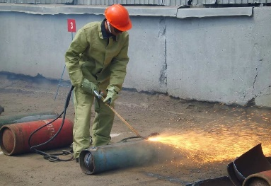
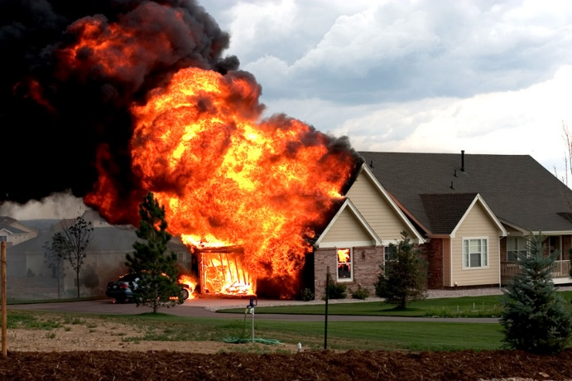
ПАМЯТКА
о мерах пожарной безопасности
в весенне-летний пожароопасный период
КОРЕШОК ПАМЯТКИ
(повторно)
(если впервые, то зачеркнуть)
Основные причины пожаров в быту:
«_____»____________________20___г.
Город(село)
_____________________________
Гражданину(ке)
неисправность печного отопления
Неисправность электро-
оборудования, перегрузка сети
Неосторожность при курении
детская шалость с огнем
Проведение огневых работ без соблюдения мер безопасности
_____________________________
_____________________________
_____________________________
в т.ч. членам семьи,
проживающим по ул.
В жилом доме
Проверьте и при необходимости замените старую электропроводку на новую. Не допускайте эксплуатацию электрооборудования с повреждениями, а также самодельных электронагревательных приборов. Не оставляйте без присмотра включенными в электрическую сеть электронагревательные приборы.
Проверьте исправность печного отопления. Не допускайте эксплуатацию печей и других отопительных приборов без противопожарных разделок (отступок) от горючих конструкций. На полу из горючих материалов обеспечьте наличие предтопочного листа, выполненнного из негорючего материала размером не менее 0,5 x 0,7 метра. Не допускайте наличие трещин в печах, прогаров и повреждений в разделках (отступках) и предтопочных листах.
Не допускайте размещения мебели и других горючих предметов и материалов на расстоянии менее 0,2 метра от бытовых газовых приборов по горизонтали и менее 0,7 метра - по вертикали (при нависании указанных предметов и материалов над бытовыми газовыми приборами).
Оборудуйте дом первичными средствами пожаротушения;
Установите автономные пожарные извещатели;
Не допускайте курение в доме.
_____________________________
д.______________ кв._________________
ПРОВЕДЕН ИСТРУКТАЖ О МЕРАХ
ПОЖАРНОЙ БЕЗОПАСНОСТИ
В ЛЕТНИЙ ПЕРИОД
_____________________________
Всего обучено ______________ человек
Квартиросъемщик
(домовладелец) ____________________
Инструктор_________________________
ДЕЙСТВИЯ ПРИ ПОЖАРЕ:
Немедленно сообщите об этом по телефону 01 (010 с мобильного) в пожарную охрану (при этом необходимо назвать адрес объекта, место возникновения пожара, а также сообщите свою фамилию);
Примите посильные меры по эвакуации людей и тушению пожара.

Slide 2
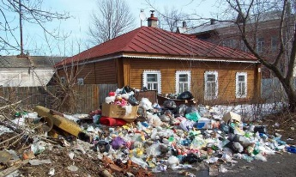
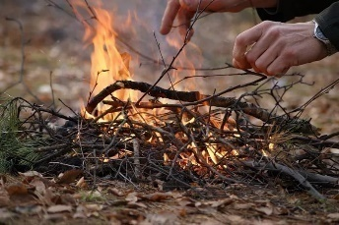
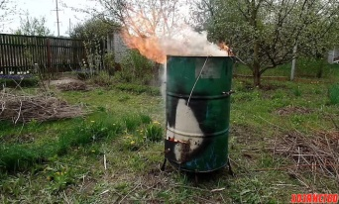
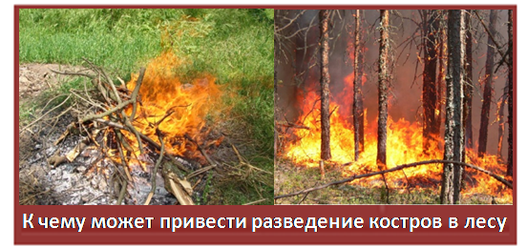
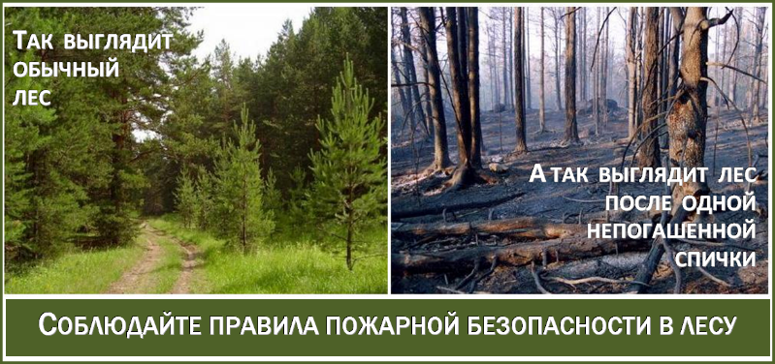
При подготовке приусадебного участка к весенне-летнему пожароопасному периоду необходимо:
Обеспечить очистку земельных участков и прилегающей к ним территории от горючих отходов, мусора, тары и сухой растительности.
Не допускать на территориях, прилегающих к жилым домам, а также к объектам садоводческих товариществ, оставлять емкости с легковоспламеняющимися и горючими жидкостями, горючими газами.
Не допускать на территориях поселений и городских округов, на объектах садоводческих, огороднических и дачных некоммерческих объединений граждан устраивать свалки горючих отходов.
На земельных участках, граничащих с лесом, а также расположенных в районах с торфяными почвами, необходимо обеспечить очистку территории прилегающей к лесу от сухой травянистой растительности, пожнивных остатков, валежника, порубочных остатков, мусора, и других горючих материалов, на полосе шириной не менее 10 метров от леса либо отделить лес противопожарной минерализованной полосой шириной не менее 0,5 м или иным противопожарным барьером.
Запрещается разводить костры, сжигать мусор на расстоянии мене 50 метров от объектов (в любое время года).
Обеспечить беспрепятственный проезд для пожарной техники к жилым и садовым домам
Социальная категория:
неблагополучная семья
_____________________________
многодетная семья
_____________________________
одиноко проживающие граждане
_____________________________
благополучная семья
_____________________________
Дополнительно:
_____________________________
_____________________________
_____________________________
_____________________________
_____________________________
_____________________________
_____________________________
_____________________________
_____________________________
_____________________________
_____________________________
_____________________________
_____________________________
_____________________________
_____________________________
В условиях особого противопожарного режима:
В случае повышения пожарной опасности при устойчивой сухой, жаркой и ветреной погоде органами местного самоуправления вводится особый противопожарный режим на территории муниципального образования, который предусматривает:
Полный запрет на разведение костров, проведение пожароопасных работ, топку печей и котельных установок;
Организацию патрулирования добровольными пожарными и гражданами Российской Федерации;
Ограничение посещения территорий лесов и мест торфяных залежей.
АДМИНИСТРАТИВНАЯ И УГОЛОВНАЯ ОТВЕТСТВЕННОСТЬ
За нарушение требований пожарной безопасности предусмотрена административная ответственность – предупреждение или денежный штраф гражданам в размере от 1000 до 1500 рублей. Те же действия, совершенные в условиях особого противопожарного режима, влекут наложение административного штрафа на граждан в размере от 2000 до 4000 рублей. В случае крупного материального ущерба, гибели или травмирования людей предусматривается уголовная ответственность.

